Slide 1
2-5. Reactの開発環境構築手順 – Node.jsの導入
Node.jsとは
・サーバーサイドで動くJavaScript
・「npm」というNode.jsのパッケージを管理するツールがあります。
特徴
・非同期処理のため、I/Oの処理結果を待たずに処理を進めることができます。
・シングルスレッドのため、メモリ消費が少なく、切替が少ないので処理が速いです。
など
前提
・Windows環境であること。
・JDKが導入済みであること。

Slide 2
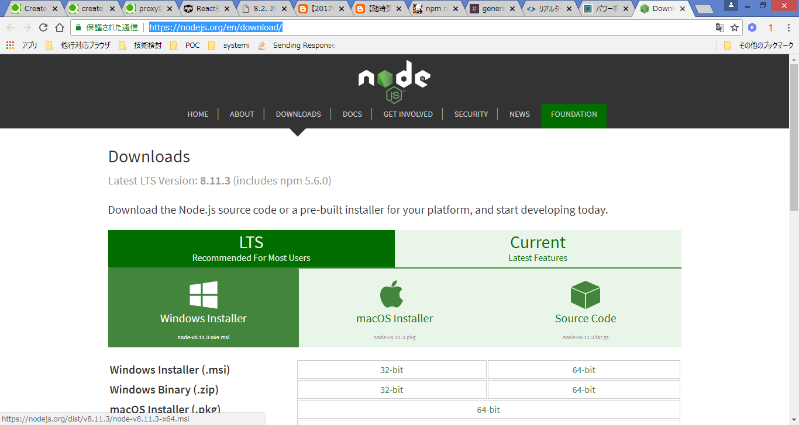

2-5. Reactの開発環境構築手順 – Node.jsの導入
以下のサイトよりNode.jsのインストーラを任意のフォルダにダウンロードします。
https://nodejs.org/en/download/
ダウンロード完了後、インストーラを起動し、選択肢はデフォルトのまま、「Next」ボタンを押下していくことでインストールが完了します。

Slide 3
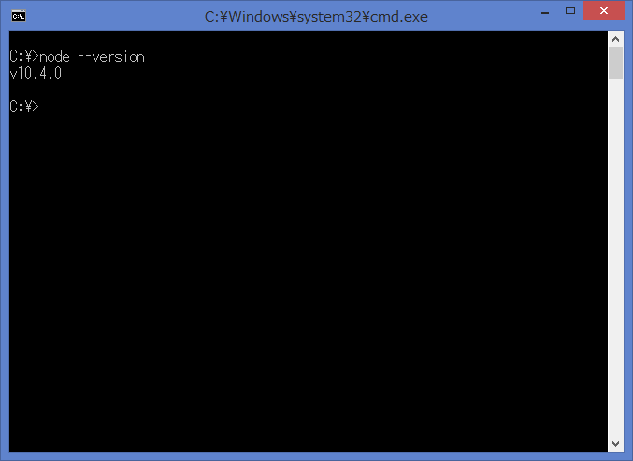
2-5. Reactの開発環境構築手順 – Node.jsの導入
コマンドプロンプトで下記コマンドを実行し、インストールが成功したかを確認します。
$ node --version
インストールしたバージョンが表示されれば成功です。

Slide 4
2-5. Reactの開発環境構築手順 – モジュールの導入
コマンドプロンプトにて以下のコマンドを実行し、モジュールのインストールおよび確認を行います。
$ npm install -g create-react-app
$ create-react-app –v
＜小ネタ＞
●create-react-appについて
facebook社が用意しているreactのプロジェクト作成ツールです。必要なすべてのモジュールが内包されています。
●インストール時の「-g」オプションについて
グローバルインストールすることで、コマンドプロントでコマンド化することが可能となります。
※「-g」 → グローバルインストール

Slide 5
2-5. Reactの開発環境構築手順 – プロジェクトの作成
コマンドプロンプトにて以下のコマンドを実行し、reactプロジェクトを作成します。
$ cd [任意のディレクトリ]
$ create-react-app [任意のプロジェクト名]
$ cd [任意のプロジェクト名]
$ npm run eject
＜小ネタ＞
●-npm run ejectの必要性
create-react-appは簡単に環境を構築できますが、デフォルトの設定を簡単にカスタマイズできないようになっています。
create-react-appで作成したプロジェクト「pacage.json」には、create-react-appで必要なモジュールが不足しています。そのため、追加でモジュールをインストールした場合、create-react-appで必要なモジュールが消え、buildエラーとなります。
npm run eject を実行するで、create-react-appで使用したライブラリが全て「pacage.json」に追加されます。

Slide 6
2-5. Reactの開発環境構築手順 – その他
Reactのプログラムを書くには、プログラミングに特化したテキストエディタを使うことをおすすめします。
以下のテキストエディタがおすすめです。
・Visual Studio Code(https://code.visualstudio.com/Download)
・MicroSoftが開発したオープンソースのプログラミング向けエディターで、無料で使用できます。
・拡張機能（パッケージ）を入れなくても、最初から充実した機能を持っています。
ブラウザは、開発用機能が使いやすいGoogle Chromeを使用しましょう。
開発ツールにはConsole、Sourceタブなどがあり、JavaScriptのデバッグによく使われます。

